Slide 1
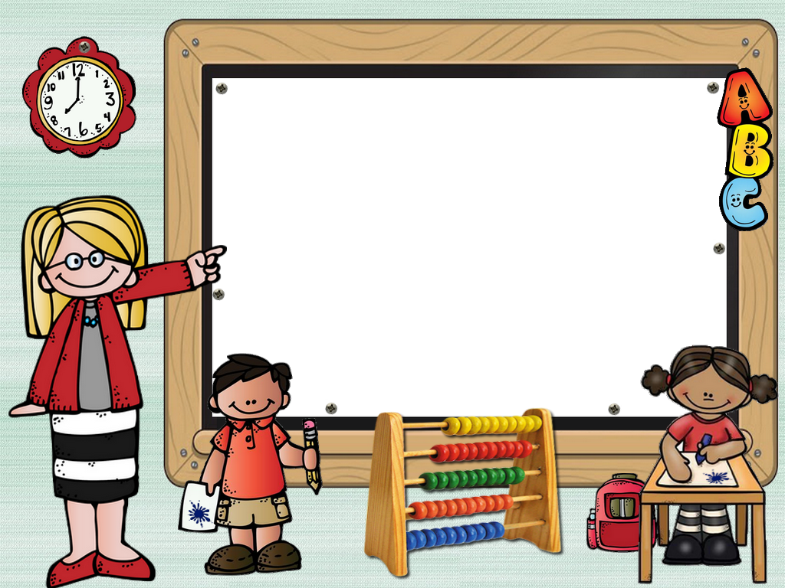
Colegio Hermanos Carrera
Profesora Jefe : Lidia Núñez López
Asignatura : Lenguaje y comunicación
Curso: 3 básico

Slide 2
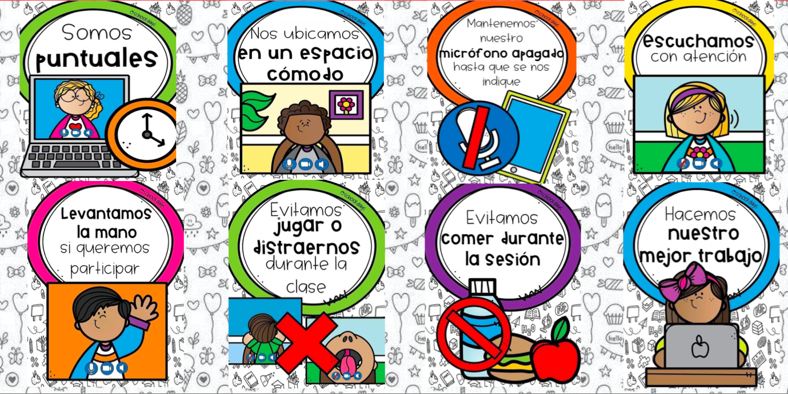
NORMAS TRABAJO VIRTUAL

Slide 3
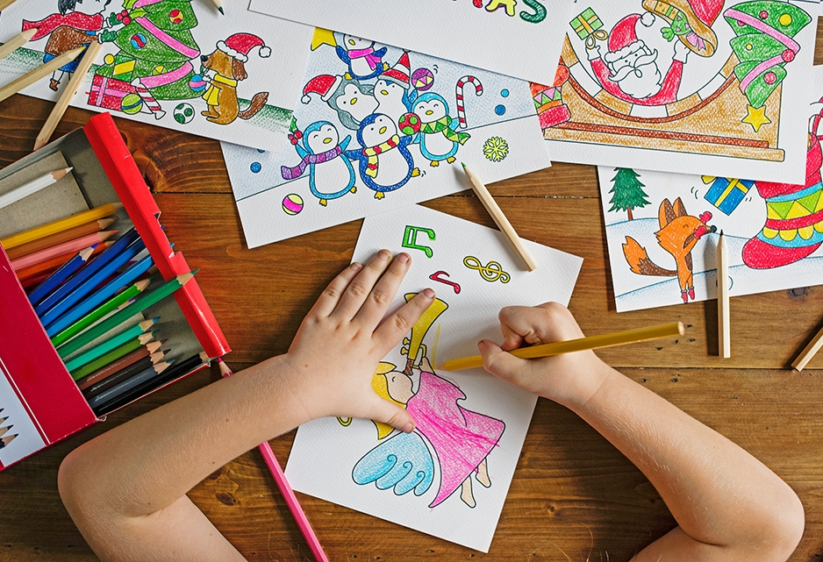
Objetivo: Demostrar comprensión del cuento “Chorlitos en la cabeza”, ordenando secuencia narrativa respondiendo preguntas, ampliando vocabulario mediante guía de trabajo, manifestando una actitud de respeto y solidaridad que favorezca la convivencia.
Recordemos
Comprender es la capacidad de entender lo que se lee, tanto en referencia al significado de las palabras que forman un texto como con respecto a la comprensión global en un escrito.
​Un texto no literario es un texto cuyo propósito principal es transmitir información, con un lenguaje claro y objetivo de la vida real.

Slide 4
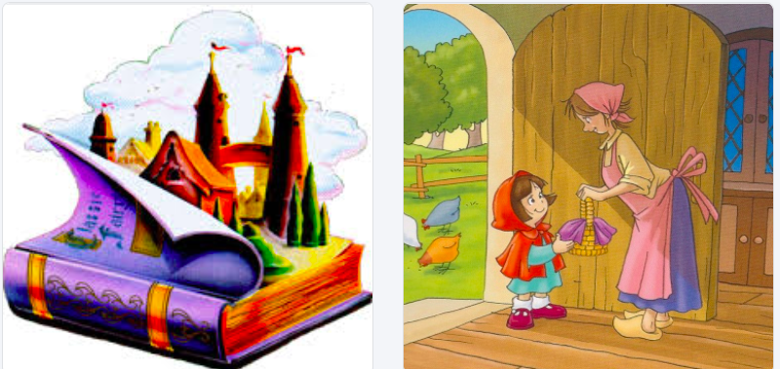
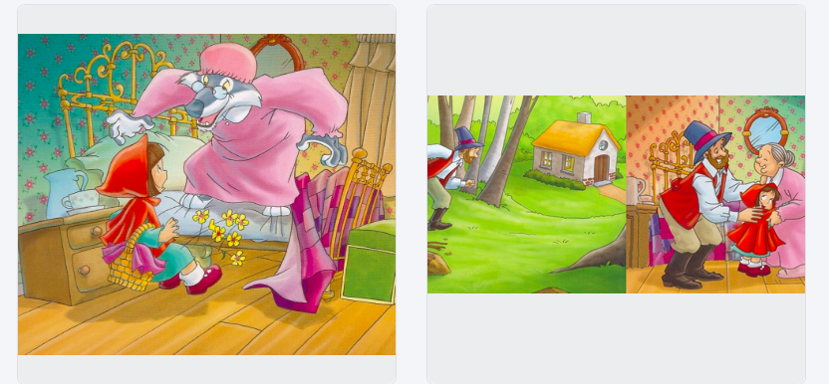
Recordemos
El cuento.
Es una narración breve que se desarrolla en un espacio y tiempo determinado, en la cual podemos encontrar personajes que viven situaciones o acontecimientos.
Tiene como propósito, narrar una historia para entretener al lector.

Slide 5
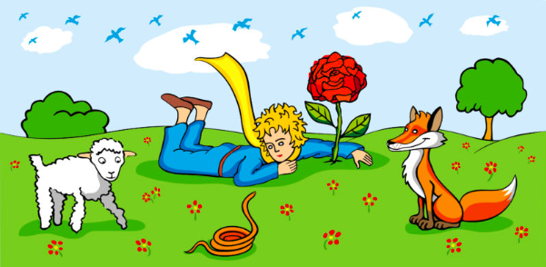
TIPOS DE PERSONAJES
Son aquellos en quienes se
centra la historia, también llamados
protagonistas.
Son aquellos que
acompañan al protagonista y tienen una
participación menos en la historia.
PRINCIPALES
SECUNDARIOS

Slide 6
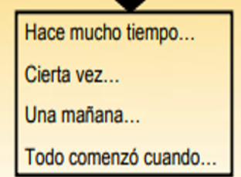
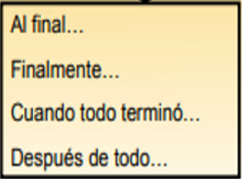
ESTRUCTURA DEL CUENTO
Se muestra la
situación, personajes, tiempo y espacio en que sucede la acción.
Se da a conocer los hechos o problemas que los personajes intentan solucionar
La situación
se resuelve y se sabe qué sucedió con los personajes.
INICIO
DESARROLLO
FINAL O DESENLACE

Slide 7
Ahora te invito analizar el siguiente cuento de tu texto de estudio desde las páginas 18 a la 23
Chorlitos en la cabeza
SIGUE LOS SIGUIENTES PASOS:
Paso 1: Lee el texto con mucha atención
Paso 2: Busca en el diccionario las palabras que no entiendes
Paso 3: Lee las preguntas
Paso 4: Comienza a buscar en el texto si las respuestas están ahí
Paso 5: Comienza a buscar las pistas que te entrega la información del texto si las respuestas no están tan claras
Paso 6: Revisa tus respuestas y comprueba que estén correctas

Slide 8
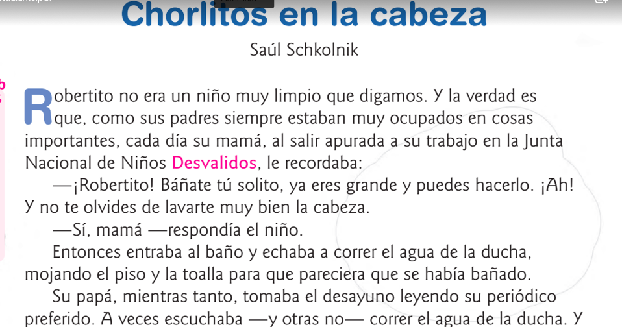
I.- Observa y lee con atención el ejemplo del texto para que puedas desarrollar
Las actividades dadas.

Slide 9
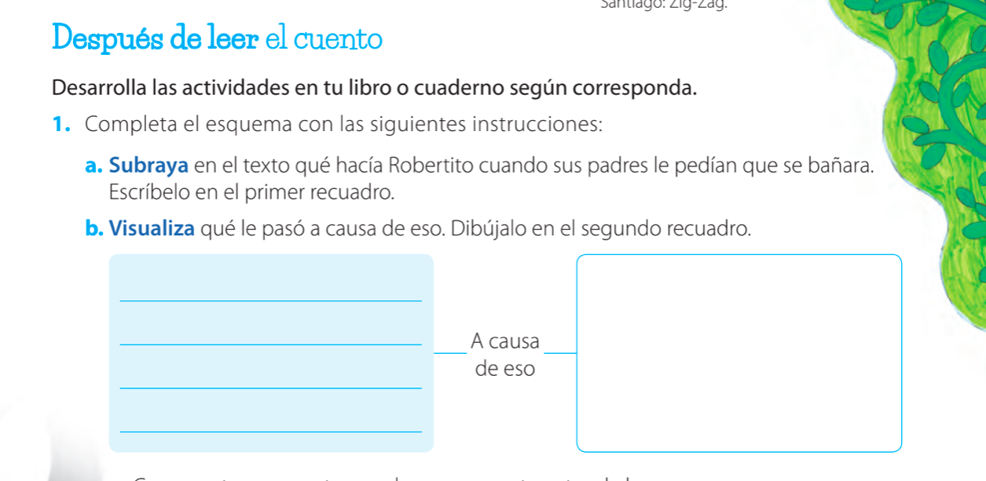
Observa el ejemplo
Entraba al baño y echaba a correr la ducha mojando el piso y la toalla para que pareciera que se había bañado
Ejemplo

Slide 10
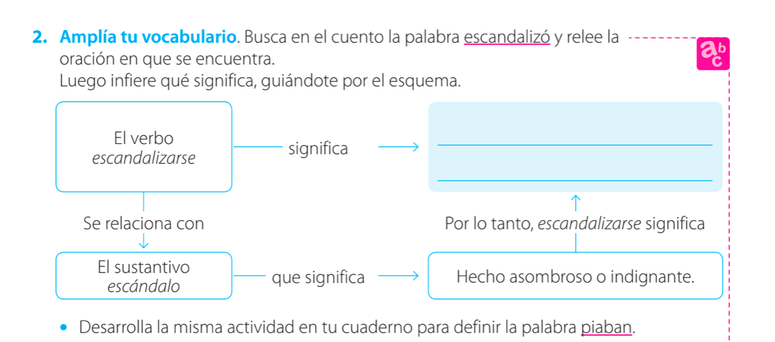
Para desarrollar las actividades guíate por los ejemplos dados
Completa
Ejemplo

Slide 11
II.- Ahora te toca trabajar en las actividades 3-4-5 del texto
1.-¿Qué texto acabas de leer: Un poema Un texto informativo Un cuento | 2.- ¿ Cuál es el propósito de texto? Narrar una historia No tiene ningún propósito Tiene como propósito, narrar una historia para entretener al lector
3.- La estructura de un cuento es: Inicio- desarrollo- final Introducción-cuerpo-final Introducción-desarrollo –conclusión | 4.- El texto que leíste corresponde al género: Literario No literario Lírico
5.- El texto que acabas de leer nos habla principalmente de: Un niño y su mama Un niño que no se baña y le crece un árbol Un niño que se baña mucho

Slide 12
